Slide 1
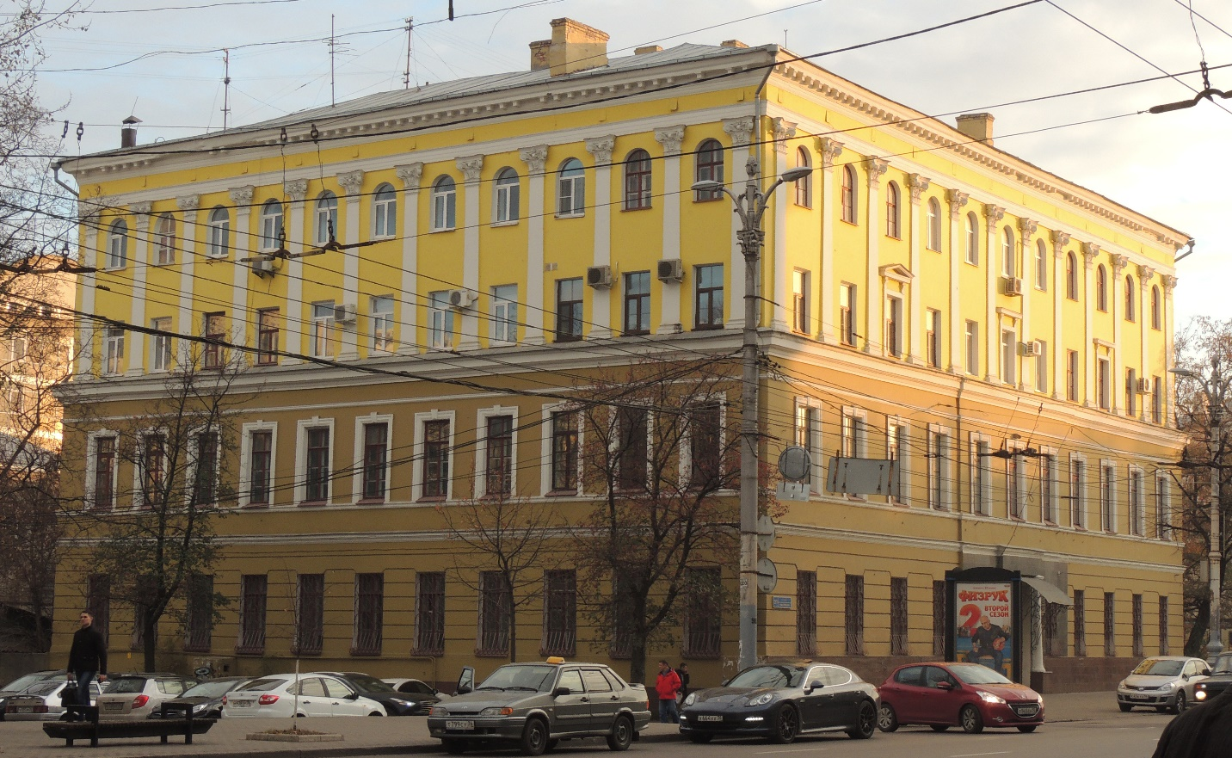
Опыт содействия Общественного совета при Воронежском УФАС России в профилактике нарушений антимонопольного законодательства в регионе
Филозоп Зоя Михайловна член Общественного совета при Воронежском УФАС России

Slide 2
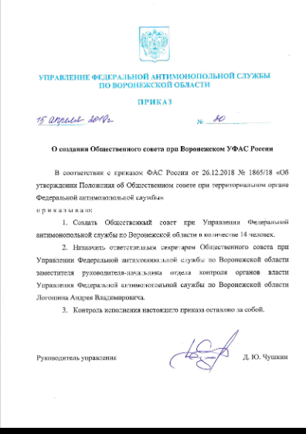
15 апреля 2019 года при Воронежском УФАС создан Общественный совет

Slide 3
Работа общественного совета
Регулярные заседания совета
Контроль работы территориального органа
Общественные инициативы
Просветительская деятельность
Научные конференции
Встречи с бизнес-сообществом

Slide 4
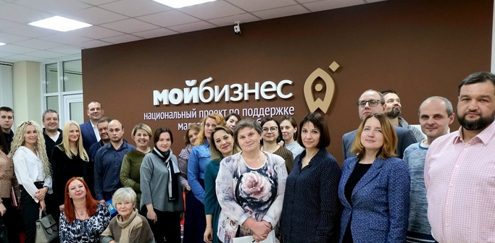
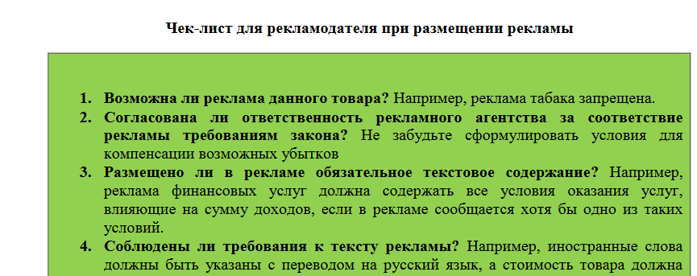
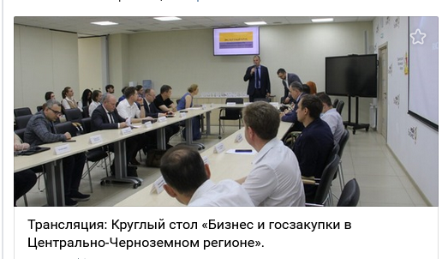
Взаимодействие с Уполномоченным по правам предпринимателей и центром «Мой Бизнес»
Проведение Круглых столов
Обсуждение проблем предпринимательского сообщества
Совещания по острым вопросам взаимодействия с естественными монополиями
Информационный листок для заказчиков по противодействию профессиональным жалобщикам
Памятка по размещению рекламы

Slide 5
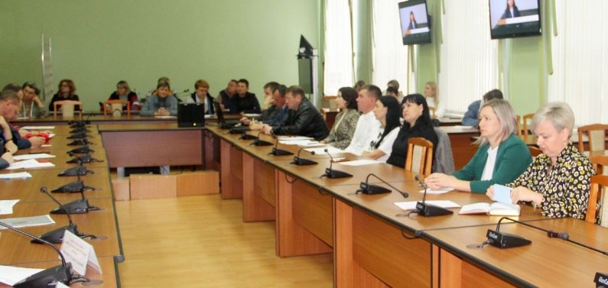
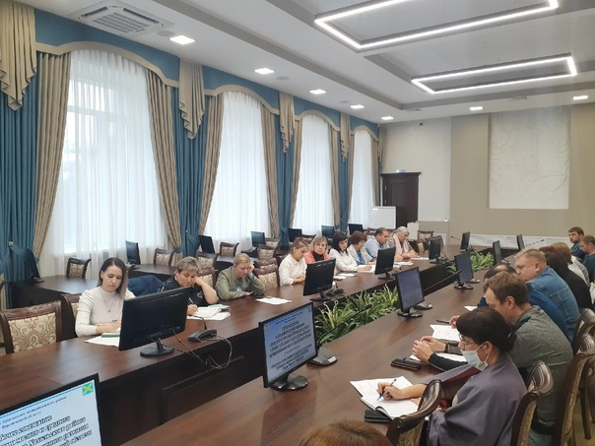
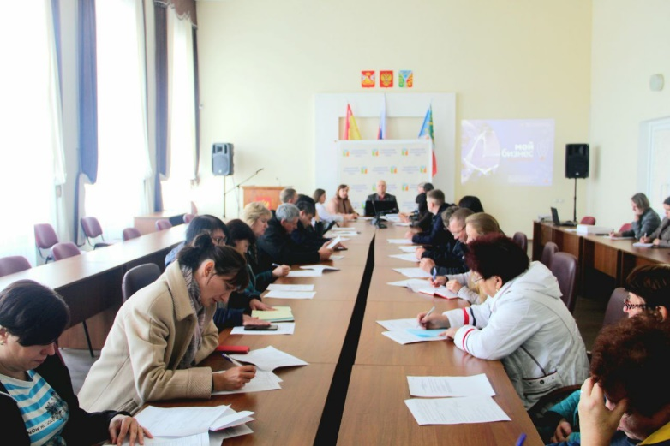
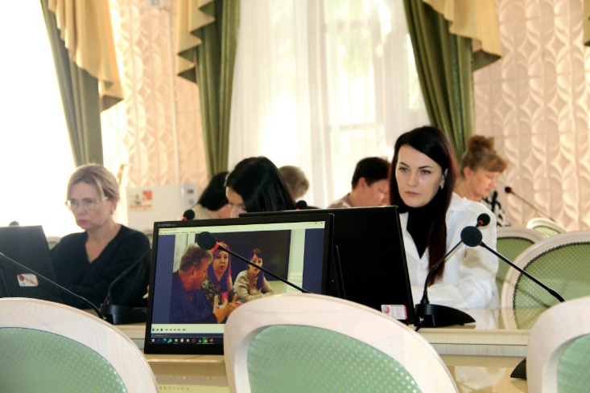
Встречи с предпринимателями в регионах области

Slide 6
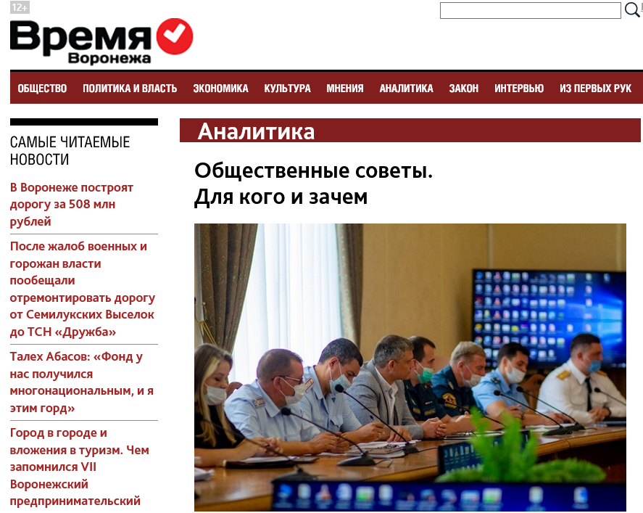
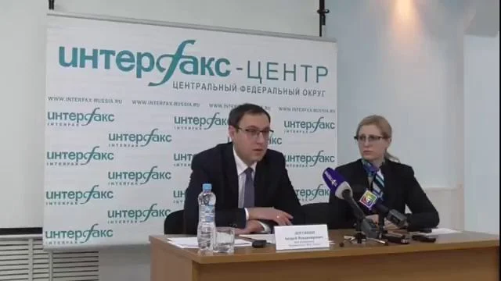
Публикации в СМИ
Правоприменительная практика
Изменения законодательства
Встречи с представителями власти и бизнеса
Отчеты о деятельности Общественного совета и территориального органа

Slide 7
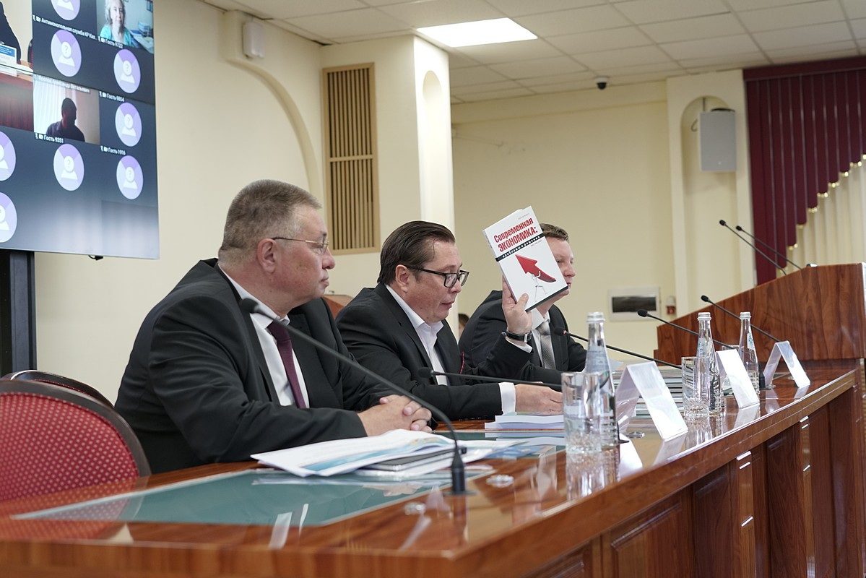
Вместе с научным сообществом
Воронежский государственный университет ежегодно принимает Международную научно-практическую конференцию по конкурентной политике «Актуальные вопросы развития конкурентной политики, совершенствования правоприменительной практики пресечения недобросовестной конкуренции и ненадлежащей рекламы»
В конференции в 2022 году приняли участие:
ФАС России, ректор ВГУ, представители ГУ Банка России по ЦФО, представители территориальных управлений ФАС России, бизнес-сообщества, преподаватели и студенты профильных факультетов вуза, представитель Каспийского общественного университета (Казахстан), представители Евразийской экономической комиссии и сотрудники антимонопольных органов Республик Беларусь и Киргизии

Slide 8
Общественный совет при воронежском УФАС России
«Воронежский центр общественных процедур «Бизнес против коррупции»»
Воронежское УФАС Росии
«Деловая Россия»
«Объединение предпринимателей»
«ОПОРА РОССИИ»
«Центр противодействия коррупции в органах государственной власти»
Союз «ТПП Воронежской области»
«Гильдия пекарей и кондитеров Воронежской области»
Союз промышленников и предпринимателей Воронежской области

